Slide 1
شهر اهواز
حسن افضلان
طرح پرواز درس اجتماعی

Slide 2
آداب و رسوم
آداب و رسوم در عید فطر – آداب و رسوم اعراب اهواز

Slide 3
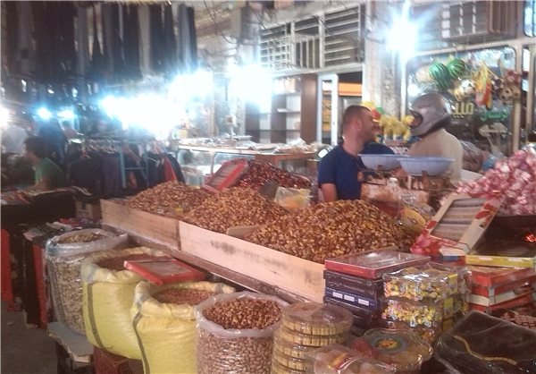
تهیۀ جهیزیه در اهواز
عید فطر
عرب زبان ها: خانه تکانی و خرید عید – دادن صبحانه: معمولا از حلیم و فرنی برای صبحانه استفاده می کنند
سه روز طعتیلی
انداختن سسفرۀ عید فطر
«ام الوسخ» برای پاکیزگی مکان ها - «ام الحسل» برای آراسته بودن ظاهر
وقتی هلال ماه کامل می شود، دست پدر و مادرشان را می بوسند و خود را برای نماز صبح آماده می کنند
اگر خانواده ای سوگوار باشد، باید برای عید یک روز لباس مشکی خود را در بیاورد و لباس های شاد بپوشد
در برخی از خانه ها باز است. خوزستانی ها می گویند: بسته بودن در در عید نوعی بی احترامی است

Slide 4
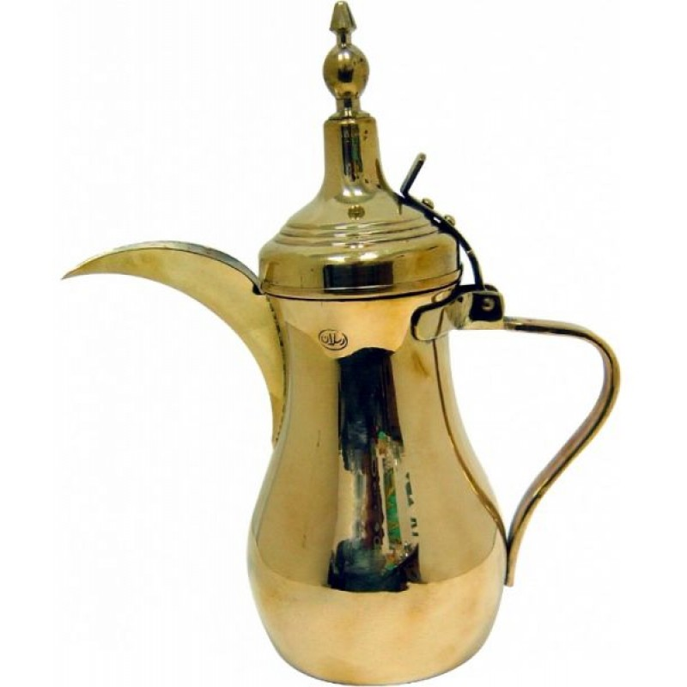
قهوه خوری و دله قهوه
دله قهوه یکی از اشیاء و ابزارهای فرهنگی مردم عرب است که در مراسم‌های رسمی چه در کشورهای همسایه در مراسمات بین المللی و حتی در برگزاری‌های هیئت دولت در خوزستان، و بازدیدشان از مردم عرب ایران، همواره از این وسیله در پذیرایی‌ها به عنوان نماد فرهنگی استفاده شده‌است.
دله قهوه

Slide 5
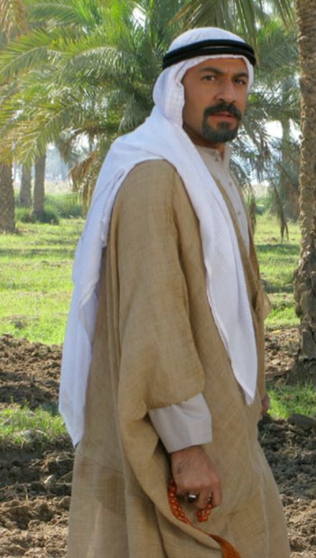
پوشش مردان
لباس محلی اعراب اهواز که دشداشه نام دارد یک پیراهن سفید بلند است که در بیشتر شهرهای خوزستان پوشیده می‌شود از دیگر لباسهایی که همراه با دشداشه پوشیده می‌شود بشت می‌باشد که روی دشداشه آن را می‌پوشند همچنین چفیه نام پارچه‌ای است که روی سر گذاشته و دور آن یک حلقه به نام عگال می‌گذارند که چفیه را نگه دارد.

Slide 6
زبان و گویش
زبان و گویش اکثر مردم

Slide 7
در سال 1312 حفاری هایی در تخت جمشید انجام شد. در این حفاری کتیبه های زیادی پیدا شد که زبان آن ها خوزی (خوزستانی) بوده است. این نشان می دهد که زبان خوزی در دورۀ هخامنشیان چقدر با ارزش بوده.
در حال حاضر مردم خوزستان با لهجه های محلی متفاوت (دزفولی، شوشتری، بهبهانی، رام هرمزی، آبادانی و ...) حرف می زنند.

Slide 8
نژاد
نژاد اکثر مردم

Slide 9
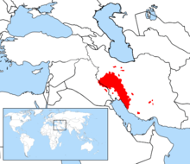
بختیاری ها
طرح لباس آن ها ترسیمی از معبد چغازنبیل شوش است
بر خلاف نام استان چهار محال و بختیاری، مرکزیت آن ها در خوزستان است

Slide 10
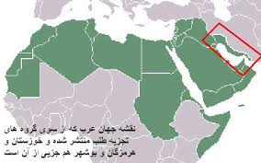
عرب ها
نسل عرب ها خوزستان، آدم های کوچ نشین در عربستان بوده اند.
نیمی از جمعیت اهواز را عرب ها تشکیل می دهند.

Slide 11
لر ها
آنها در شمال غربی استان خوزستان زندگی می کنند و کمتر می شود در اهواز ایشان را دید.

Slide 12
سوغات
سوغات و یادگاری ها

Slide 13
خرما

Slide 14
خرما سایر

Slide 15
خرما کبکاب

Slide 16
خرما زاهدی

Slide 17
قند خرما

Slide 18
رنگینک

Slide 19
شیرۀ خرما

Slide 20
پایان
سال نو مبارک

